Slide 1
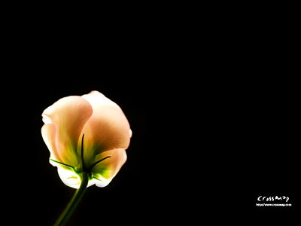
我怎能夠為自己活
因主耶穌為我慘死在十架
我怎能不為主活
主歌
副歌

Slide 2
流出寶血洗我罪過
如此厚恩永遠難報答
主歌
副歌

Slide 3
祢揀選我 在創世之前
祢接納我 雖我並不完全
主歌
副歌

Slide 4
祢醫治我讓我悲苦化為甘甜
使我生命成為奇蹟
主歌
副歌

Slide 5
現在活著的不再是我
乃是基督在我裡面活著
主歌
副歌

Slide 6
我如今在肉身活著
是因信基督而活
祂是愛我 為我捨己
主歌
副歌

Slide 7
我的一切皆由神所賜
生命本源於祢 靠祢而立
主歌
副歌

Slide 8
主啊我有什麼權利
可以不為祢而活
我將一切完全獻於祢
主歌
副歌

